Slide 1
Kinderschutz im Verein
Die Umsetzung des Bundeskinderschutzgesetzes
Im Landkreis Heilbronn
Tobias Dobler, Raphaela Ludy

Slide 2
Die Vereinbarung
Inhalt der Vereinbarung
Ziel der Vereinbarung
Beschäftigung und Mitarbeit von neben- und ehrenamtlich tätigen Personen
Vorlage des erweiterten Führungszeugnisses
Sensibilisierung und Prävention
Einsichtnahme und Risikoeinschätzung
Verpflichtungserklärung
Neben- und Ehrenamtliche mit Wohnsitz um Ausland
Zusammenarbeit der Vereinbarungspartner
Inkrafttreten und Kündigungsmöglichkeit
Anlagen (1-7)

Slide 3
Ziel der Vereinbarung
Bestmöglicher Schutz von Kindern und Jugendlichen
vor Kindeswohlgefährdung und sexualisierter Gewalt
→ durch Sensibilisierung und Prävention
Die Gewährleistung von Schutz für Kinder und Jugendlichen
durch geeignete Personen im Sinne des § 72 a SGB VIII.
→ Tätigkeitsausschluss von einschlägig vorbestraften Personen
→ Durch Vorlage erweitertes Führungszeugnis

Slide 4
Vorlage des erweiterten Führungszeugnisses
Vor Aufnahme der Beschäftigung erweitertes polizeiliches Führungszeugnis (§§ 30 Absatz 5, 30a Abs. 1 Bundeszentralregister)
  Spätestens bis Ablauf einer dreimonatigen Übergangsfrist ab Unterzeichnung dieser Vereinbarung
  Ausstellungsdatum nicht älter als drei Monate!
  Spätestens nach 5 Jahren aktuelles erweitertes Führungszeugnis
Beantragung nur von der zu beschäftigenden Person
  bei der örtlichen Meldebehörde (Anlage 1a).
  mit Nachweis zur beabsichtigten neben- oder ehrenamtlichen Tätigkeit (Anlage 1b)
DATENSCHUTZ!
Führungszeugnis nur einsehen, nicht einbehalten!
Vorgang ist zu dokumentieren (Anlage 2).

Slide 5
Sensibilisierung und Prävention
Verpflichtung des Vereins/Verbands:
Qualifizierung ehren- und nebenamtlich tätiger MitarbeiterInnen für Tätigkeiten in der Kinder- und Jugendarbeit sicher stellen
Präventions- und Schutzkonzept zum Schutz von Kindern und Jugendlichen umsetzen (Anlage 3: Muster-Verpflichtungserklärung).
Umsetzung von Präventions- und Schutzkonzepten über die Einsichtnahme in die Führungszeugnisse hinaus
inhaltliche Auseinandersetzung in Vereinen und Verbänden mit dem Thema Kinderschutz
Hilfe bei Erstellung eines Schutzkonzepts,
Förderung Schutzkonzeptberatung
→ siehe Folie 11

Slide 6
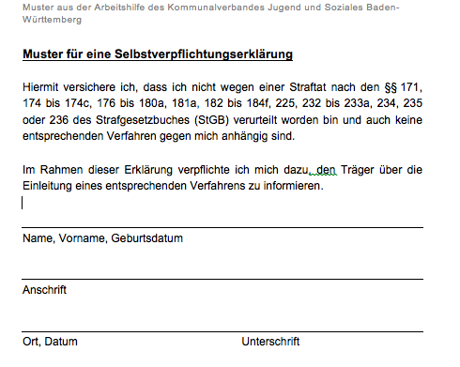
Selbstverpflichtungserklärung
Anlage 6

Slide 7
Einsichtnahme und Risikoeinschätzung
Pflicht soweit eine Person Kinder oder Jugendliche
  beaufsichtigt, betreut, erzieht, ausbildet
  oder vergleichbaren Kontakt hat
  (Art, Intensität, Dauer, Möglichkeit)
Unterschiedliche Gefährdungsszenarien
    trägerspezifische Beurteilung des Gefährdungspotentials
(Prüfschema Anlage 4)
Alle Maßnahmen mit Übernachtung
Trägerspezifische Maßnahmen mit erhöhtem Gefährdungspotential (nach Anwendung des Prüfschemas)
Notes:
Unter „Beaufsichtigen und Betreuen“ wird insbesondere die Übernahme der Aufsichtspflicht verstanden.

Slide 8
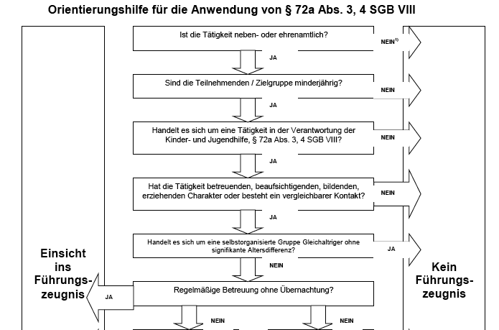
Einsichtnahme und Risikoeinschätzung
Anlage 5

Slide 9
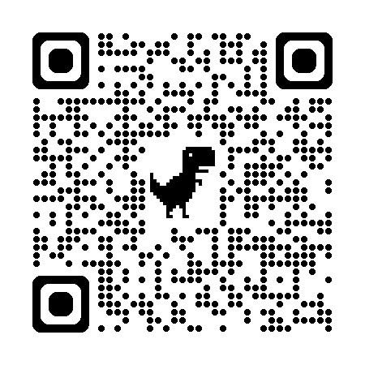
Ablauf
Kontaktaufnahme mit dem Jugendamt
Download der Vereinbarung und Anlagen
Umsetzung der Vereinbarung im Verein klären (Risikoeinschätzung, Dokumentation Führungszeugnis, Qualifizierung, Präventions- und Schutzkonzept)
Vereinbarung und Unterlagen ans Jugendamt schicken

Slide 10
Präventions- und Schutzkonzept
Organisation:
Benennung von AnsprechpartnerInnen
Aufnahme des Themas Kinderschutz in Satzung/Ordnung
Kinderschutz als Ehrenkodex
Erarbeitung Präventionsmaßnahmen / Interventionsplan
Sensibilisierung und Qualifizierung:
Verhaltensleitlinien bei KWG (Handlungssicherheit)
Qualifizierung der Ehren- und Nebenamtlichen
→ Mindeststandard bezüglich Inhalt und Dauer
Fortbildungsveranstaltungen
Beteiligungs- und Beschwerdemanagement für Kinder und Jugendliche (Partizipation)
Auswahl geeigneter Personen:
eigene Qualifizierung/ Schulung (z.B. Juleica)
Abfragen von Qualifikation, Motivation, Erfahrung
Vorlage erweitertes Führungszeugnis

Slide 11


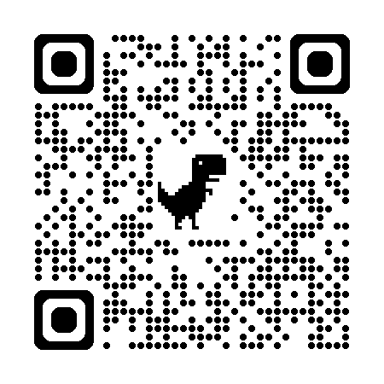
Beratung Schutzkonzept
Jutta Räbiger
raebiger@kinderschutzbund-hn.de
0176 / 47 81 05 75
www.kinderschutzbund-hn.de
Förderprogramm für Schutzkonzept
→ Beratungskosten

Slide 12
Erfolgreiche Umsetzung
Kinderschutz als Qualitätsmerkmal des Vereines /Verbandes
Sensibilisierung für den Schutz von Kindern von allen
Zusammenarbeit mit Fachstellen
Kenntnis und Benennung von AnsprechpartnerInnen
Signal
  an Kinder und Jugendliche: Hier kannst du offen sprechen!
an Eltern: Hier ist Ihr Kind sicher!
an Ehrenamtliche: Wir unterstützen dich!
an Täterinnen und Täter: Nicht bei uns!
Choice
Voice
exit
!

Slide 13
Was tun bei Verdacht, Fragen, Sorgen… ?
Kinderschutzbund-Hotline: 0162 898 7765, täglich 10 - 22 Uhr
Unklar, ob Jugendamt einbezogen werden muss?
→ Beratungsstellen Diakonie, Caritas, Landratsamt
Sexualität/sexualisierte Gewalt?
→ Fachstelle JuMäx
Einschätzung KWG, akuter Handlungsbedarf
→ Jugendamt Allgemeiner Sozialer Dienst
Einschätzung Kindeswohlgefährdung durch insoweit erfahrene Fachkraft
anonyme Beratung
persönlich und/oder telefonisch
Zuständigkeit richtet sich nach Wohnort des Kindes
Meldung der Kindeswohlgefährdung

Slide 14

Diakonie Psychologische Beratungsstelle
Schellengasse 7 - 9
74072 Heilbronn
Telefon 0 71 31 / 96 44 20
Telefax 0 71 31 / 96 44 720
pbs@diakonie-heilbronn.de
Caritas Heilbronn-Hohenlohe
Heinrich-Fries-Haus
Bahnhofstraße 13
74072 Heilbronn
Tel: 07131 741-9034
Fax: 07131 741-9084
pfl@caritas-heilbronn-hohenlohe.de
Beratungsstelle für Familie und Jugend (Landratsamt)
Sekretariat
Zimmer: 292
Sandra.Volk@landratsamt-heilbronn.de
07131 994-338
Rahel Croll
Fachstelle JuMäX
Jumaex@landratsamt-heilbronn.de
07131 994-400
Eva-Maria Hemer
Fachstelle JuMäX
Jumaex@landratsamt-heilbronn.de
07131 994-340
Jugendamt Allgemeiner Sozialer Dienst
Lerchenstr. 40
74072 Heilbronn
07131 994-352
07131 994 6995
jugendamt@landratsamt-heilbronn.de

Slide 15
Kontakt
Bei Fragen und Beratung rund um Qualifizierung und Prävention zum Thema Kinderschutz im Verein:
Stadt- und Kreisjugendring Heilbronn e. V.
Ansprechpartnerin: Mirjam Sperrfechter (Bildungsreferentin)
Schützenstraße 16
74072 Heilbronn
Telefon: 07131 2718777
Telefax: 07131 2718776
E-Mail: Mirjam.Sperrfechter@skjr-hn.de
Internet: www.skjr-hn.de
Bei Fragen und Beratung rund um den Vereinbarungsabschluss nach § 72 a Abs. 2,4 SGB VIII und zum Bundeskinderschutzgesetz:
Landratsamt Heilbronn
Jugendamt
Kreisjugendreferat
Lerchenstraße 40
74072 Heilbronn
Telefon: 07131 994-7694 oder -492
Telefax: 07131 994-141
E-Mail: kreisjugendreferat@landratsamt-heilbronn.de
Internet: www.landratsamt-heilbronn.de

Slide 16
Informationen und Unterlagen
Allgemein zur Umsetzung des §72 a SGB VIII:
www.kvjs.de
www.ljr-bw.de
bei den verschiedenen Dachverbänden
Zur Umsetzung im Landkreis Heilbronn:
www.landkreis-heilbronn.de
  die Vereinbarung inklusive Anlagen (zum Download)
  Präsentation zum Thema (zum Download)
  www.skjr-hn.de
    Arbeitshilfen zur Umsetzung des Kinderschutzes im eigenen Verein/Verband (Checkliste, Gesprächsprotokoll...)
    Fortbildungsangebote:
      Schutz- und Präventionskonzept
      Erkennen und Handeln bei Kindeswohlgefährdung im Verein
      Umgang mit der Einsichtnahme in erweiterte Führungszeugnisse/ Schulung von Verantwortlichen

